Slide 1

Итоги Года педагога и наставника

Slide 2
Мероприятии, посвященные Году педагогу и наставника п(уроки, семинары, мастер-классы, консультации, конкурсы)
Ведение школьной документации с молодыми педагогами.
Фестиваль открытых уроков.
Взаимопосещение уроков.
Семинар «Тема самообразования».
Конкурс «Лучшая наставническая пара».
Муниципальный этап конкурса «Лучший наставник-2023».
Муниципальный этап «Лучший педагог-мужчина».

Slide 3
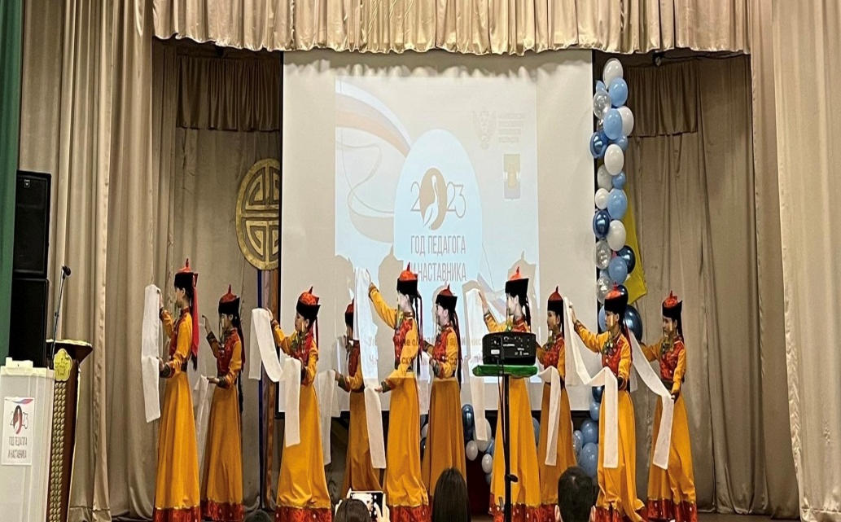
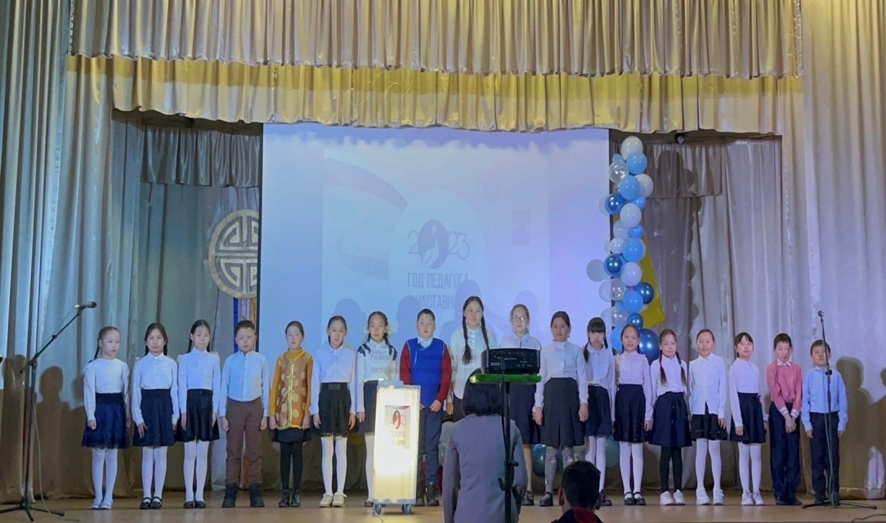
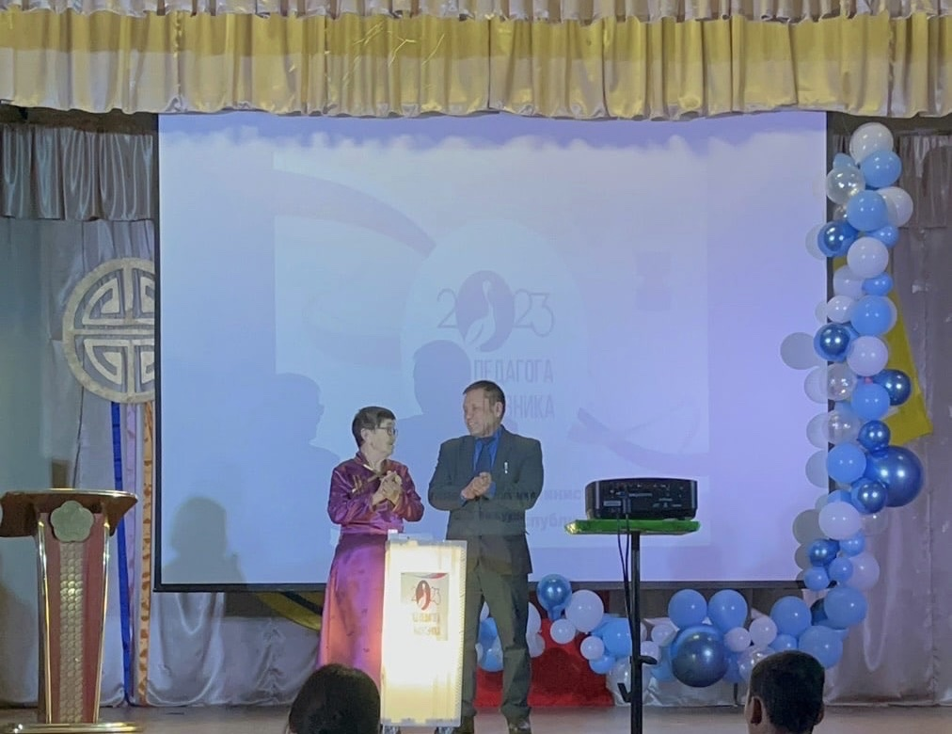
Открытие Года педагога и наставника

Slide 4
Общие сведения учителей Чаа-Хольского кожууна:
МБОУ СОШ им.Ш.Ч.Сат с.Чаа-Холь - 81;
МБОУ СОШ с.Ак-Дуруг - 31;
МБОУ СОШ с.Булун-Терек им.В.Х.Кара-оол - 27;
МБОУ ООШ с.Шанчы - 7.
Итого: 146 учителей.

Slide 5
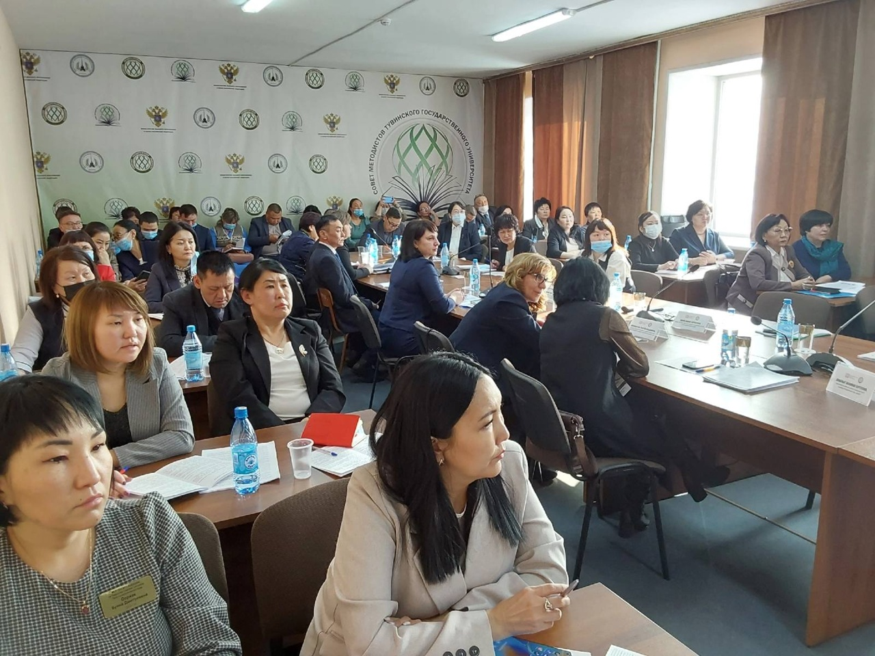
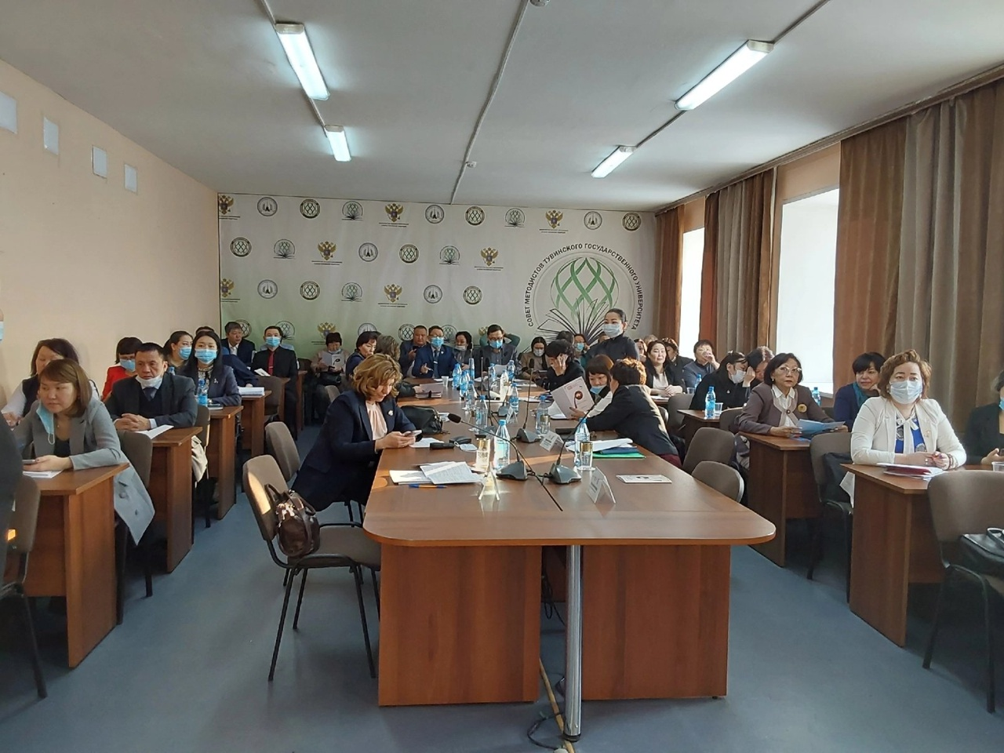
Педагогический съезд сообщества Республики Тыва участвовали 31 педагог кожууна.

Slide 6
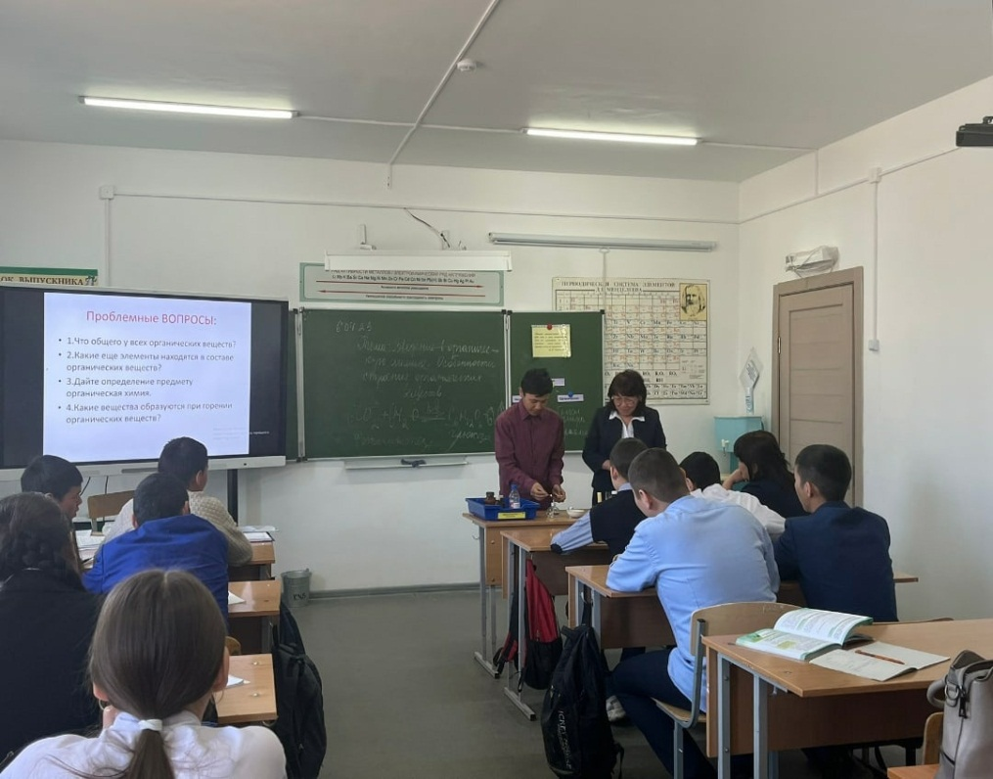
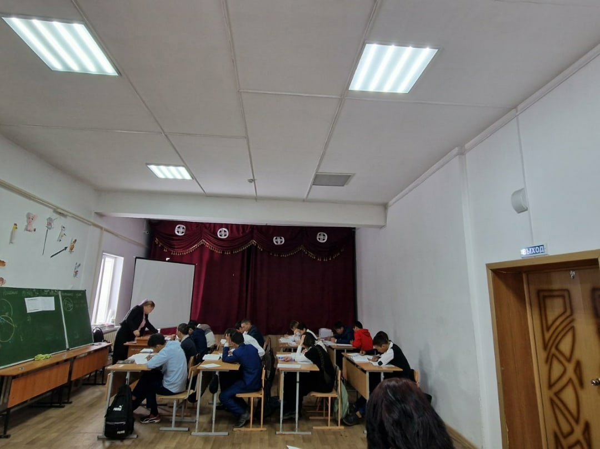
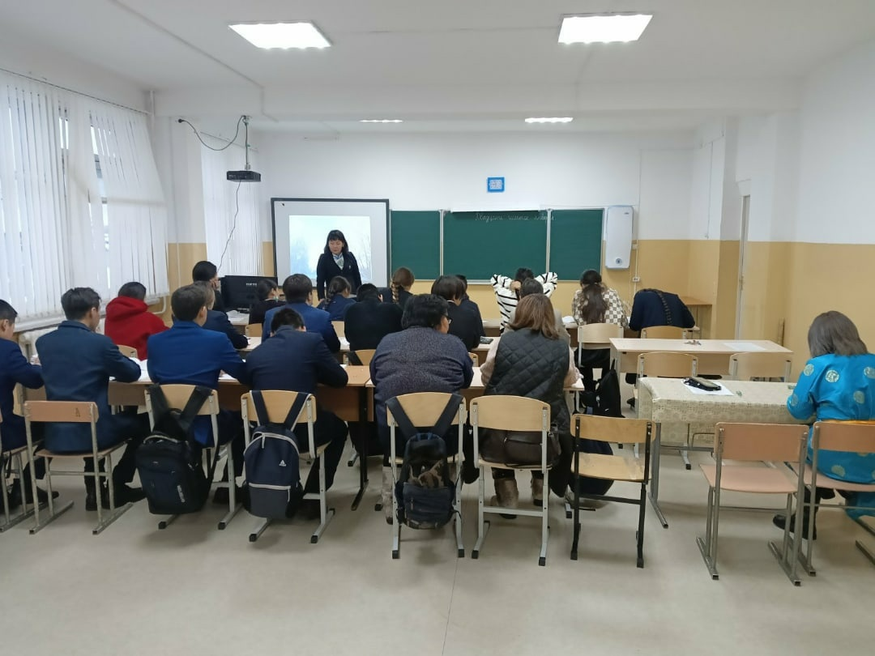
Фестиваль открытых уроков

Slide 7
В фестивале открытых уроках:
Были проведены 29 открытые уроки;
Участвовали 51 молодых педагогов и наставников.

Slide 8
Охват наставничеством молодых педагогов
Наименование общеобразовательных организаций | Количество педагогов | Педагоги до 35 лет | Охват %
МБОУ СОШ им.Ш.Ч.Сат с.Чаа-Холь | 81 | 30 | 37%
МБОУ СОШ с.Булун-Терек им.В.Х.Кара-оол | 27 | 10 | 37%
МБОУ СОШ с.Ак-Дуруг | 31 | 6 | 19%
МБОУ ООШ с.Шанчы | 7 | 4 | 57%

Slide 9
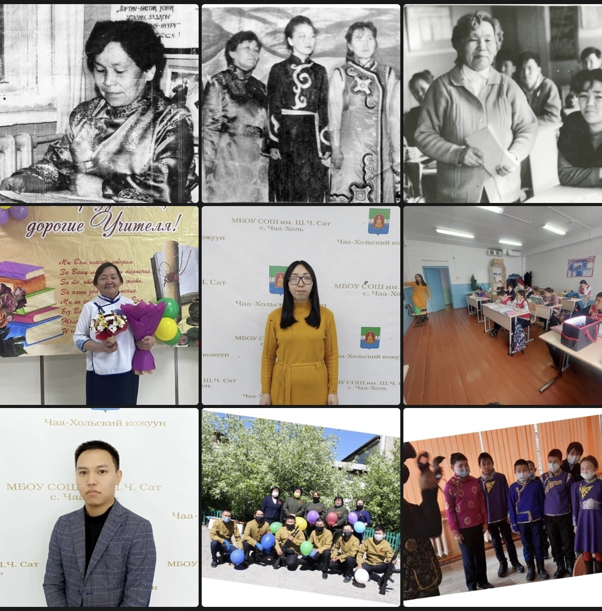
Педагогическая династия
Семья Даваа .

Slide 10
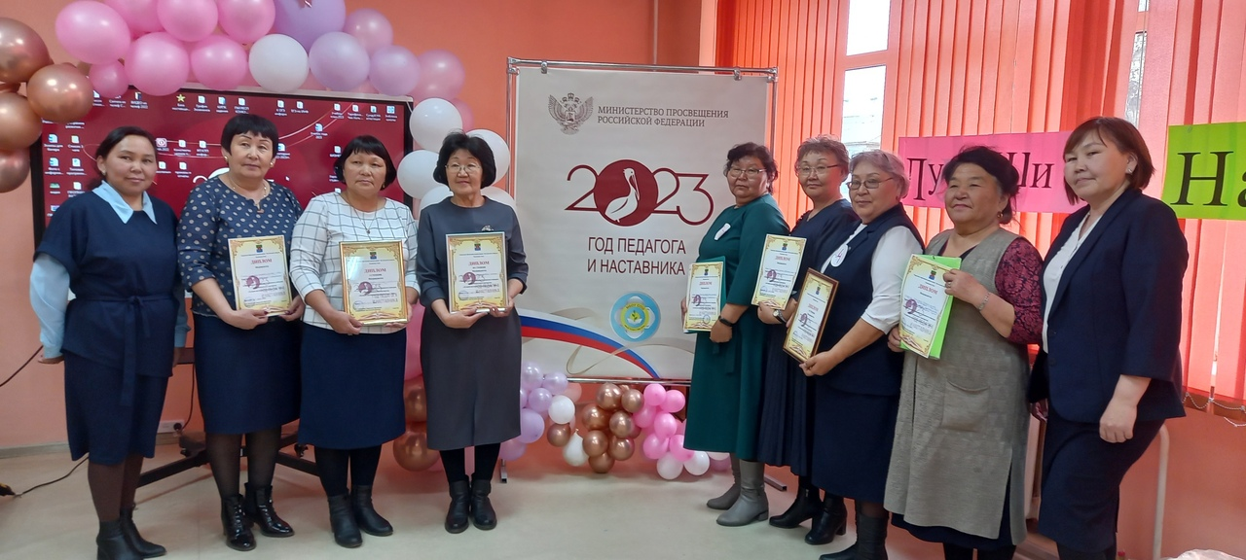
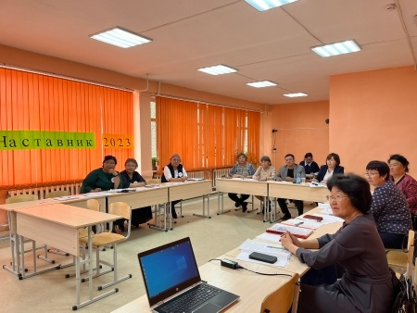
Муниципальный конкурс «Лучший наставник -2023». В конкурсе приняли участие педагоги общеобразовательных организаций кожууна.

Slide 11
I место – Ондар Саяна Салчаковна, учитель математики МБОУ СОШ им.Ш.Ч.Сат с.Чаа-Холь;
II место – Монгуш Татьяна Базыровна, учитель русского языка и литературы МБОУ СОШ с.Ак-Дуруг;
III место – Хунай-оол Ольга Окпан-ооловна, учитель физики МОУ СОШ им.Ш.Ч.Сат с.Чаа-Холь.

Slide 12
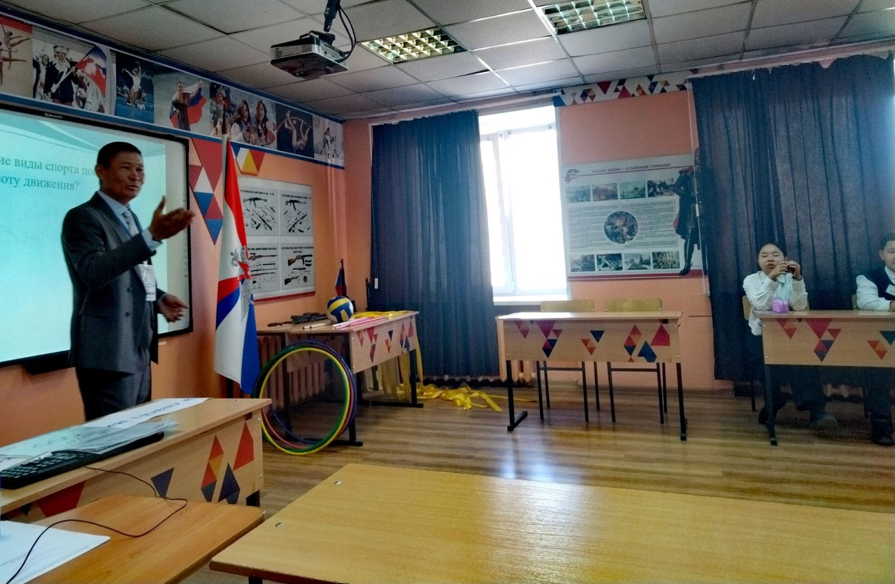
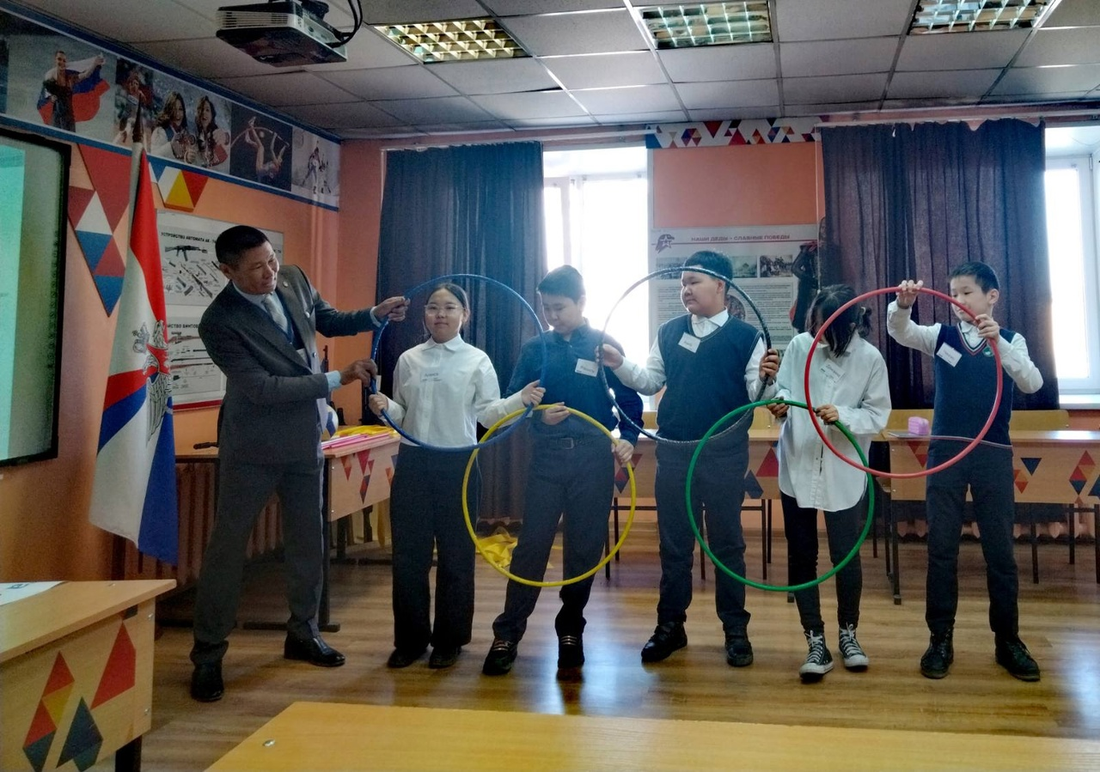
Конкурс среди педагогов-мужчин «Лучший педагог-мужчина 2023» Победитель муниципального этапа Сундуй Вячеслав Владимирович – учитель физической культуры МБОУ СОШ им.Ш.Ч.Сат с.Чаа-Холь.

Slide 13
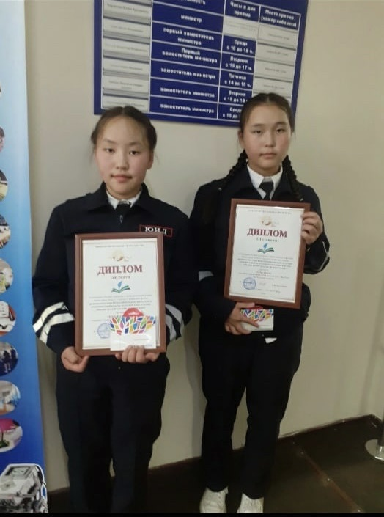
Всероссийский конкурс на лучшее сочинение о своей культуре на русском языке и лучшее описание русской культуры на родном языке. Учащиеся 7 класса МБОУ СОШ им.Ш.Ч.Сат с.Чаа-Холь – Норбу Амита, Серен-Доржу Севил. Руководитель: Дагба-Лама Солангы Сергеевна.

Slide 14
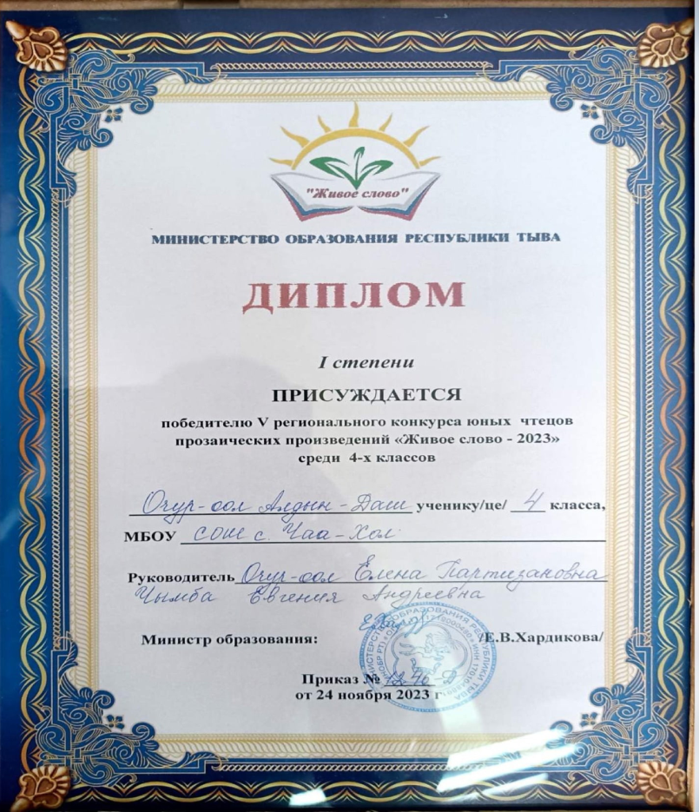
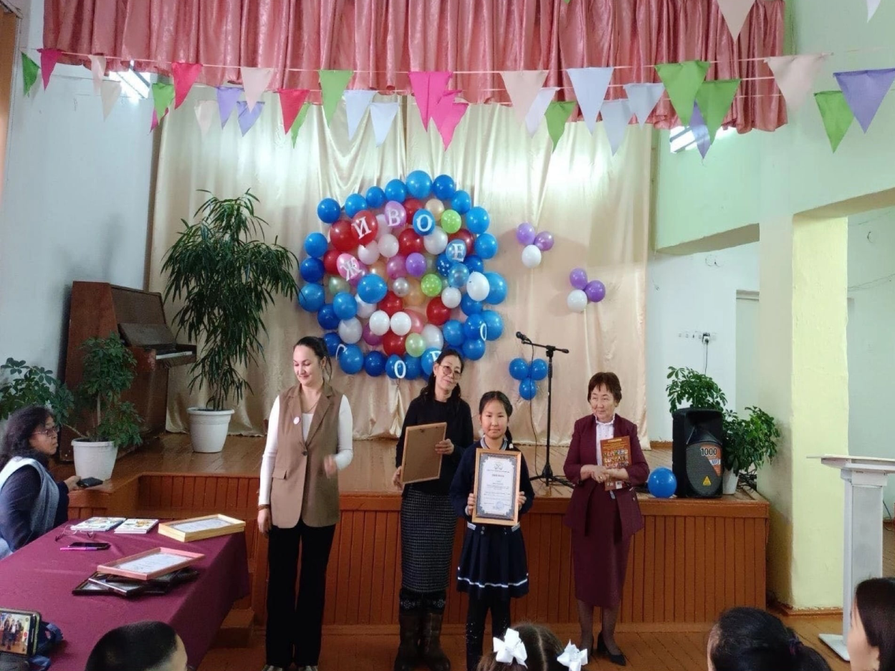
Конкурс чтецов «Живое слово» среди учащихся начальных классов. Учащаяся 4 класса МБОУ СОШ им.Ш.Ч.Сат с.Чаа-Холь – Очур-оол Алдын-Даш - призер регионального этапа. Руководитель Евгения Андреевна Чымба – учитель начальных классов МБОУ СОШ им.Ш.Ч.Сат с.Чаа-Холь.

Slide 15
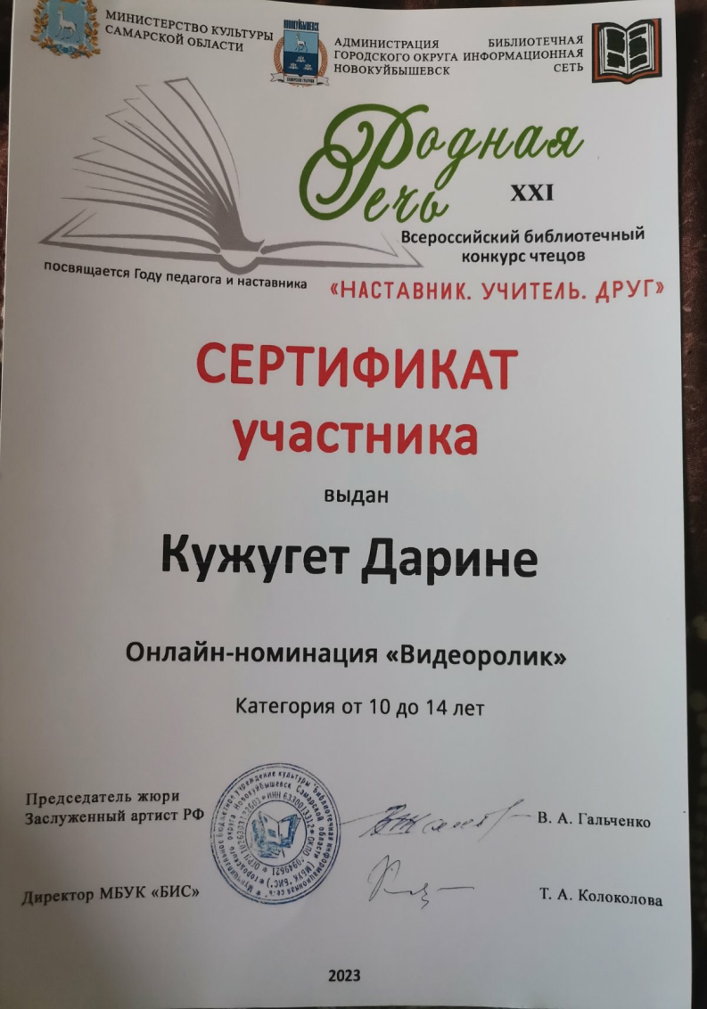
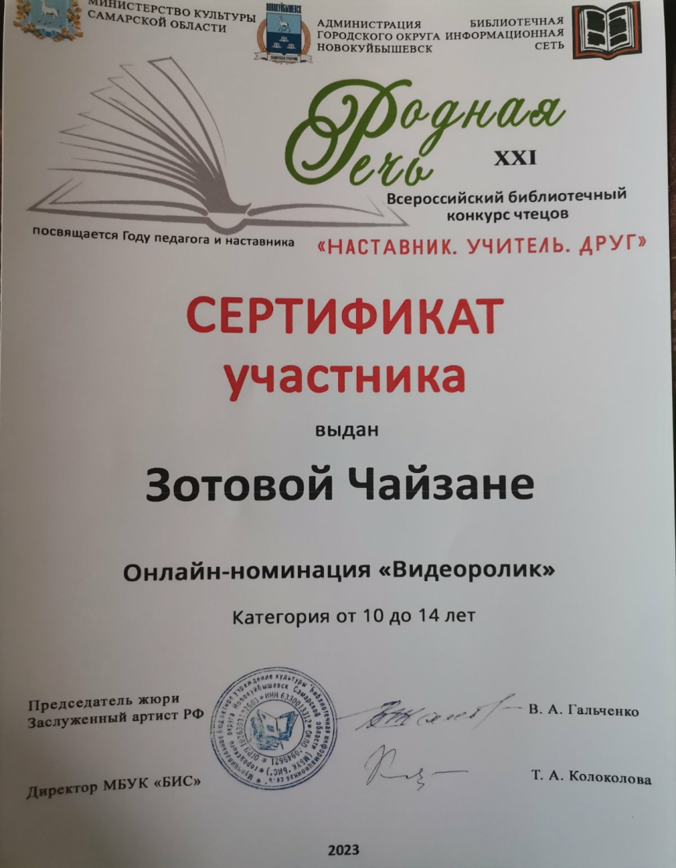
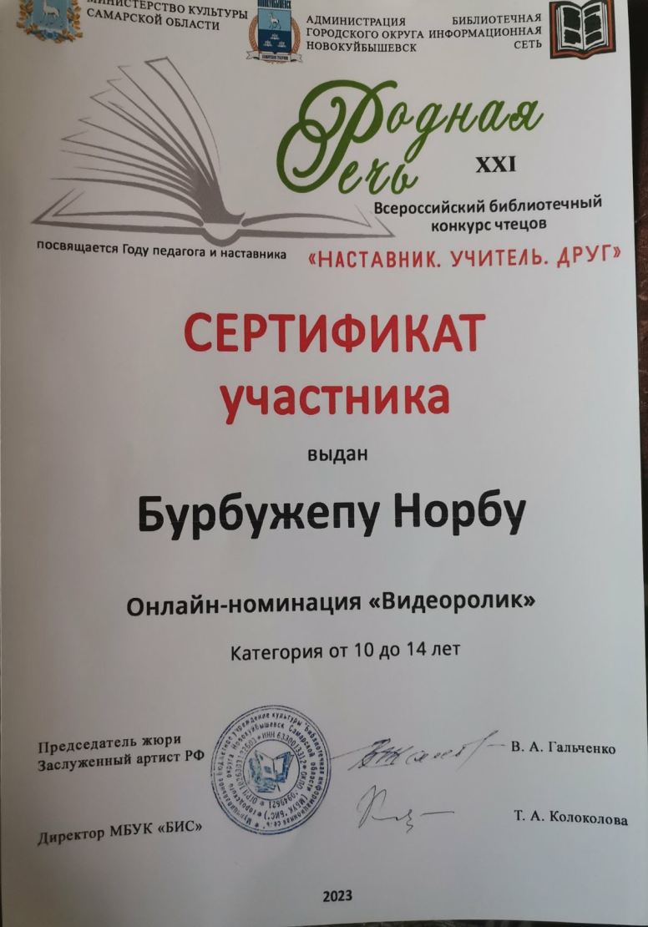
Всероссийский библиотечный конкурс чтецов «Родная речь-2023» среди 1-11 классов.

Slide 16
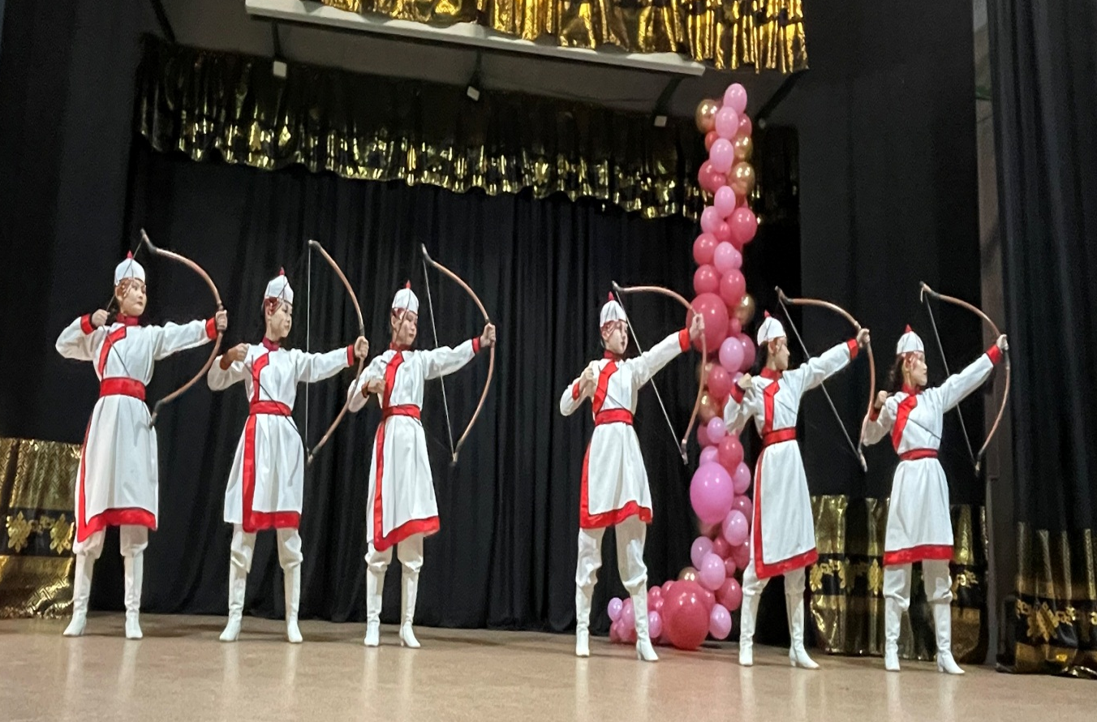
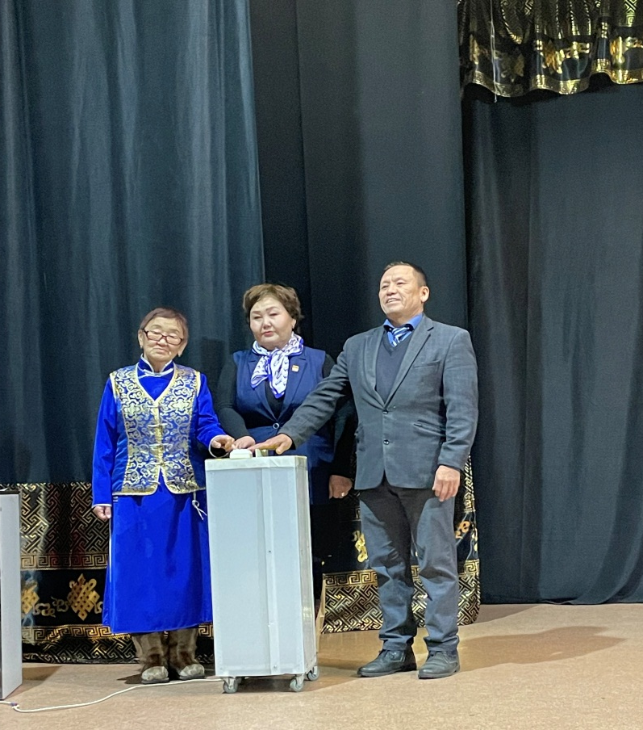
Торжественное закрытие Года педагога наставника.

Slide 17
Спасибо за внимание!

